Slide 1
NİGER TANITIMI

Slide 2
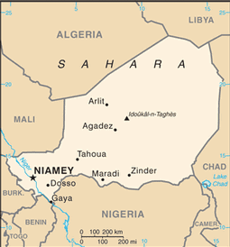
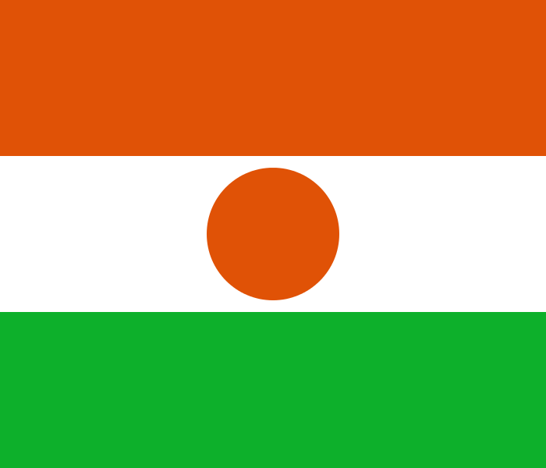
Ülke profili
Arma
Bayrak

Slide 3
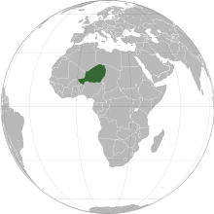
Yerleşim

Slide 4
Ülke profili
RESMİ ADI: Nijer Cumhuriyeti BAŞKENTİ: Niamey Yüzölçümü: 1 267 000 (2012) KONUŞULAN DİL: Hausa %55,6, Zarma ve Songhai, %19,5, Tamajeq %8,4, Fulfulde %8,3, Kanuri %4,8, Arapça %1,2 BAĞIMSIZLIK TARİHİ: 03 ağustos 1960 Fransa'dan Cumhuriyet İlanı: 18 aralık 1958 DEVLET BAŞKANI: Mahamadou ISSOUFOU DİN: Müslüman %99, Diğerler %1 ETNİK YAPI: Hausa %55.4, Djerma Sonrai, %21, Tuareg %9,3, Peuhl %8,5, Kanuri Manga %4,7, Diğer %1,2
Para Birimi : CFA Frangı (XOF) 1 ABD $ = 514.1 CFA (2012)

Slide 5
Nijer etimolojisi
Niger (Nijer) (Hausa, Zarma: Nijar, Fransızca ingilizce: Niger) sözü, Nijer Nehri’nin isminden gelmektedir. Tuaregler Nijer Nehrine (Nehirlerin Nehri anlamına gelen) «egerou n-igerou» adı vermişlerdir. Araplar ise buna «nahr al-nahr» derlerdir. Coğrafyacı Leo Africanus karışıklık yapıp N-igerou kullanmaktansa latinca’da «Siyahi» anlamına gelen «Niger» kelimesi kullanmak istemişti.

Slide 6
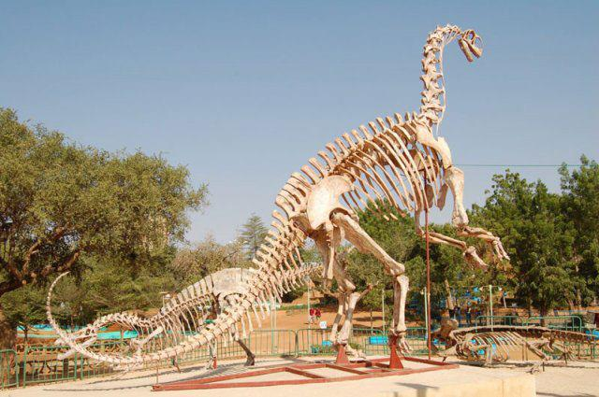
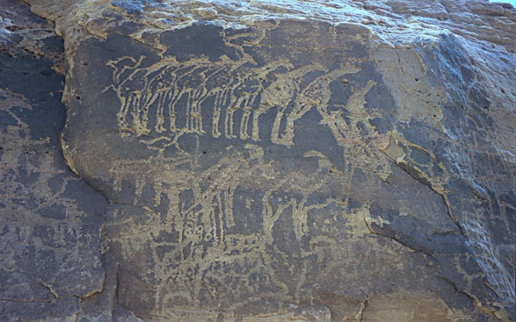
Nijer Tarihi
M.Ö 2000-3000 yıllarında çölleştirilmeye başlayan Bugünkü Sahara bölgesinde M.Ö 1. binyılında Berberiler yaşamaya başlamıştır. Bölgedeki Aïr Masif’in güneyinde çok sayıda Dinozor iskeletleri ve seramik icatları bulunmuştur. O dönemlerde yaşamış olan insanların ve hayvanların çizimlerini gösteren kaya oymaları da bulunmaktadır.
Zürafa ve diğerleri gösteren kaya oymaları

Slide 7
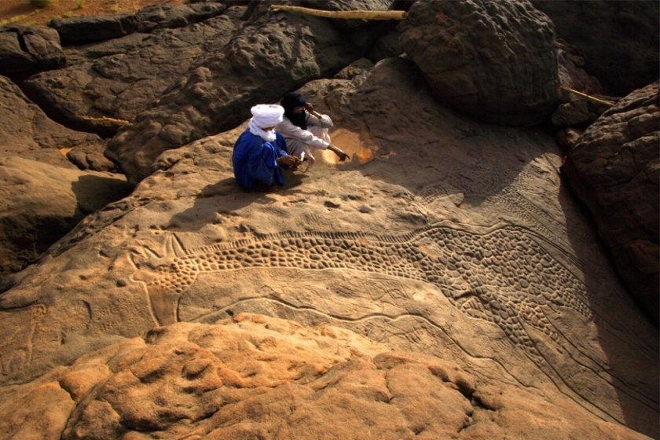
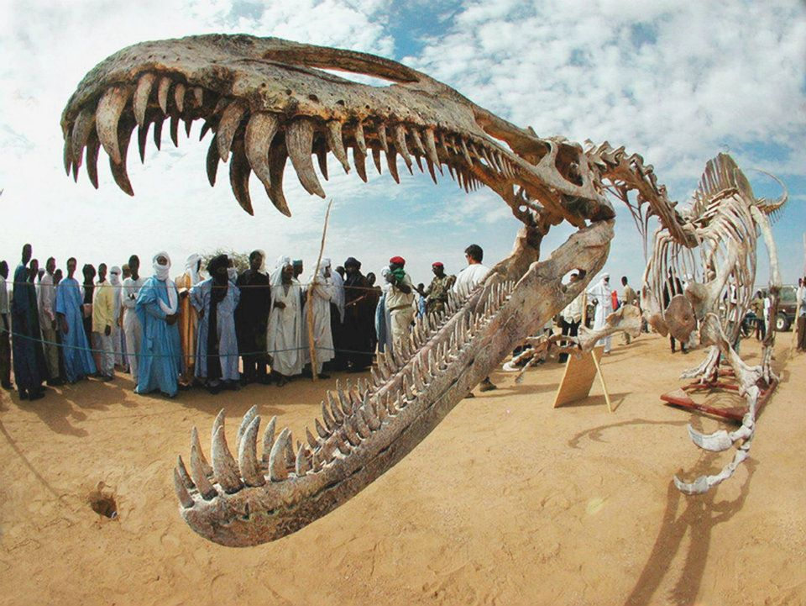

Slide 8
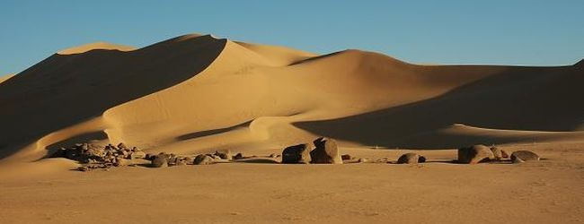
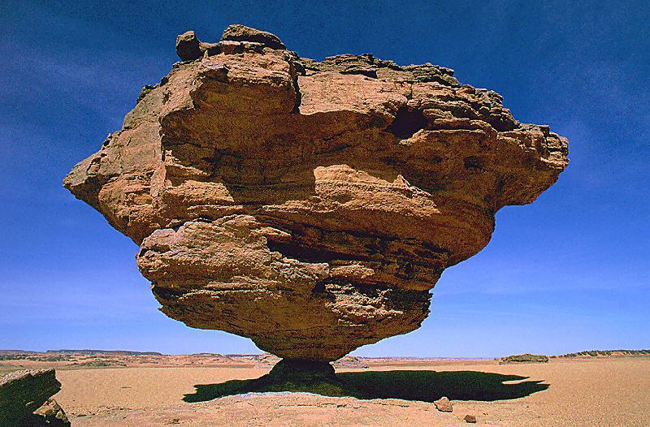
Nijer Tarihi
Bölgenin daha önce çöl olmadığı gösteren çok kaynak bulundu. Şimdi Genel olarak Sahra Çölü adlandırılan çölün bugünkü Nijer’deki kismına Tenere Adı verilmiştir.
Tenere çölü

Slide 9
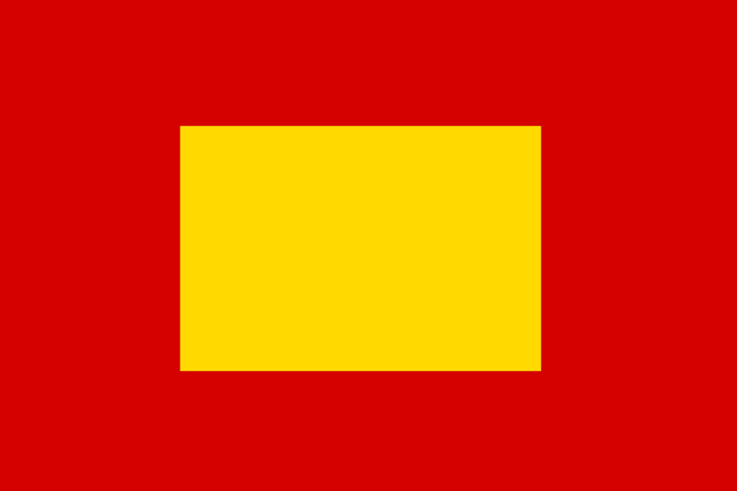
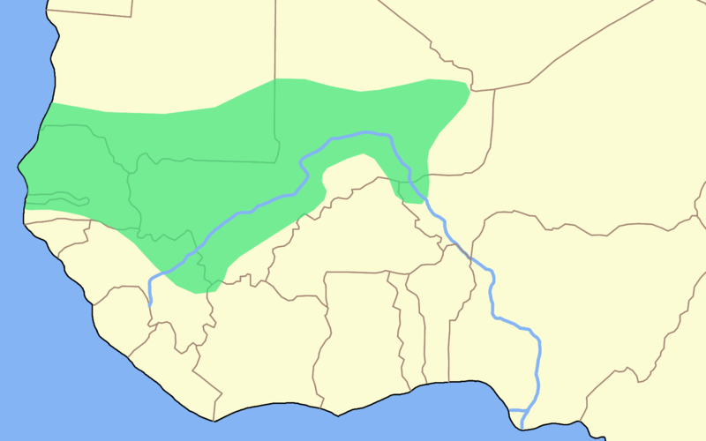
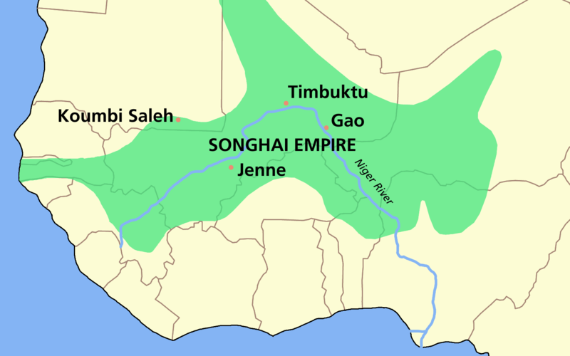
Nijer Tarihi
7. yy’dan 1591 yılına kadar bugünkü Nijer toprakların büyük Kısımı Songhay İmparatorluğu’nun yönetimindeydi (hükümetindeydi).

Slide 10
Nijer Tarihi
Nijer, 17. yüzyılından işgalcilerin gelişine kadar Tuaregler ve daha önce anlattığımız Sokoto Halifeliği tarafından yönetilmiştir.
18 aralık 1958 Nijer cumhuriyeti ilan edilmiştir.
3 ağustos 1960 tarihinde tamamen bağımsızlığını kazanmıştır. Aynı zamanda Diori Hamani (1916-1989) Meclis tarafından Nijer’in ilk cumhurbaşkanı olarak seçilmiştir.
1975 yılından 1993 yılına kadar istikrarsızlık yaşanmıştır ve 1993 yeniden demokratik düzenine geçmiştir. 1960 şu ana kadar Nijer 4 askeri darbeleri yaşamıştır.

Slide 11
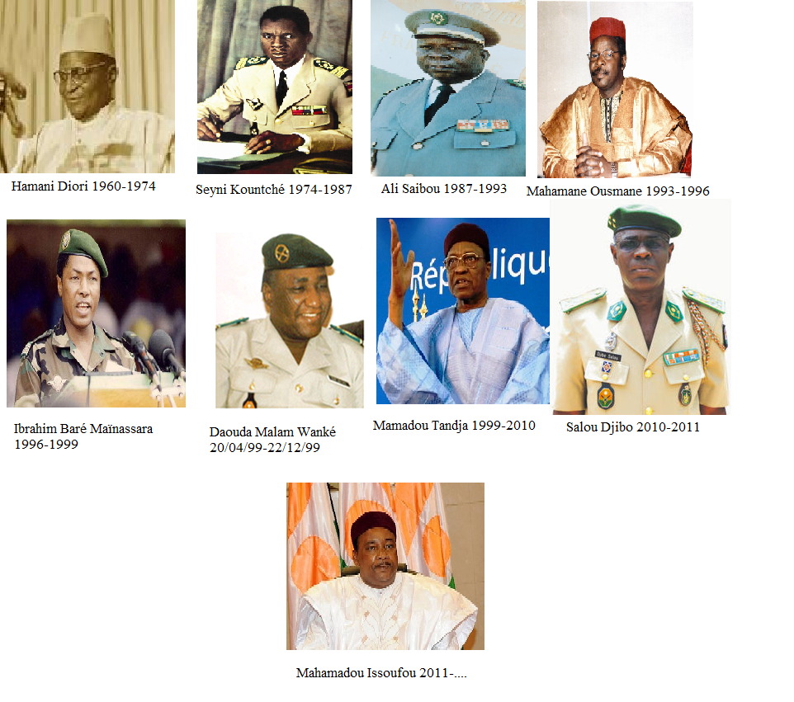
Nijer Cumhurbaşkanları

Slide 12
Demografi
Nijer ‘in nüfusu17.138.707’dir ama yüzölçümü 1267000 km2. Nijer’in nüfusu genç bir nüfustur. Nüfusun %30’u şehirlerde yaşamaktadır. Nijer’de şehirleşme yeni yeni gelişmeye başlamıştır.

Slide 13
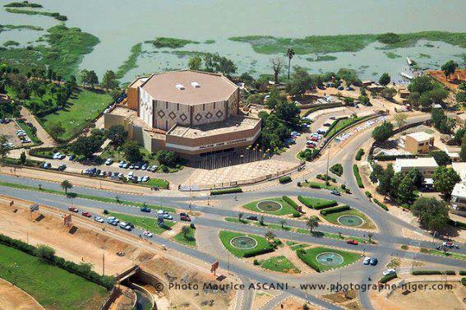
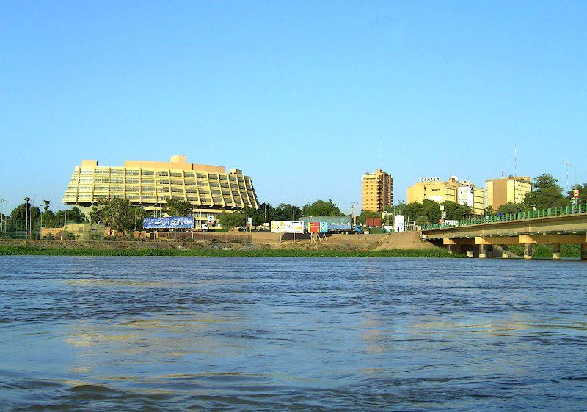
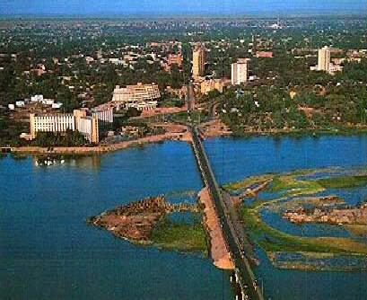
Şehirler
1. Niamey
Nufüs : 1.004 milyon (2009 tahamini)

Slide 14
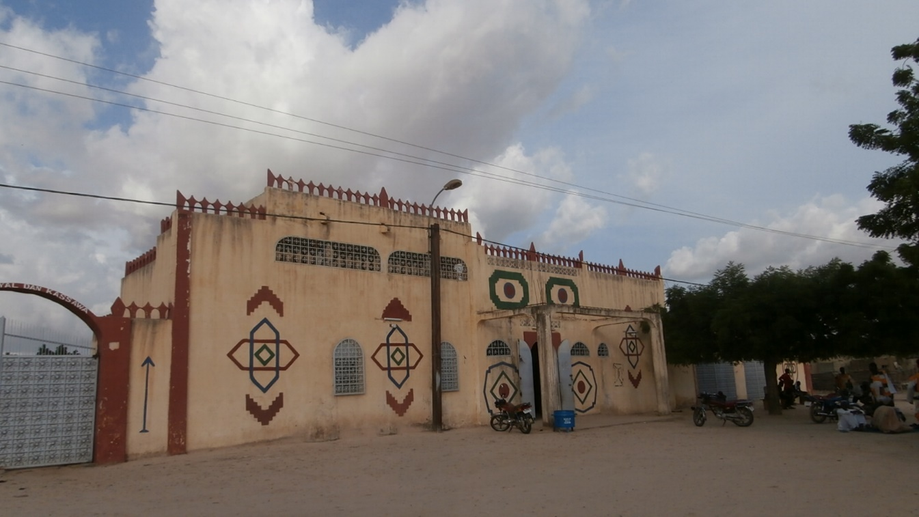
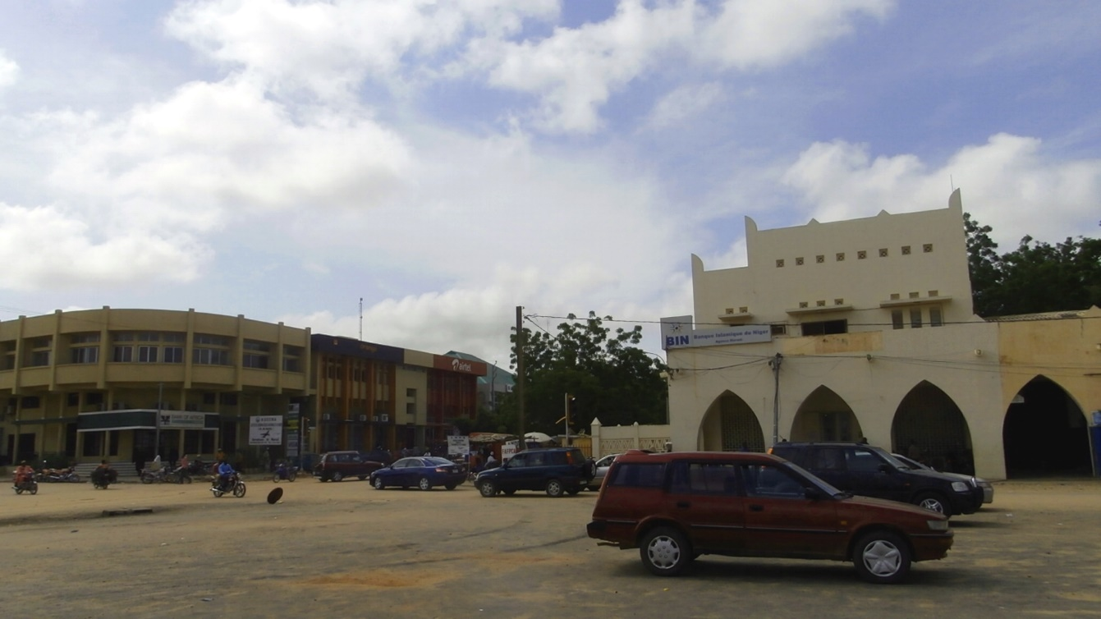
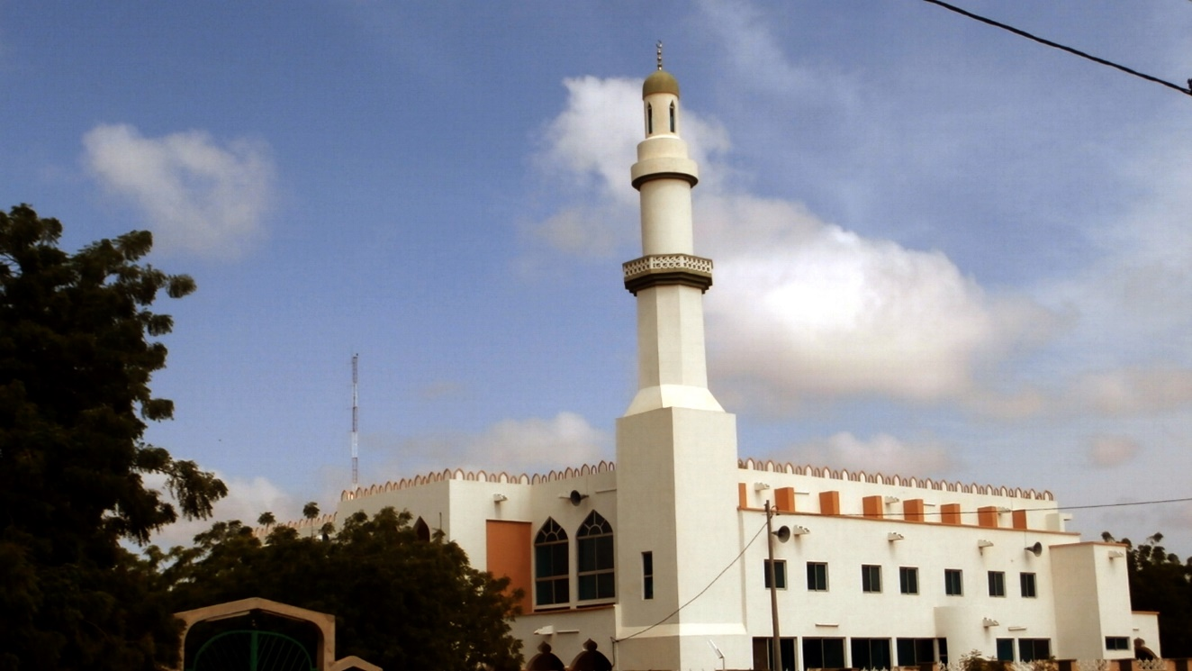
Şehirler
2. Maradi
Nufüs : 500000 (2012 tahamini)

Slide 15
Ekonomi
Nijer, Dünya’da en çok uranyum üreten 3. ülke olmasına rağmen dünyanın en fakir ülkelerden biri. Fakat 2011’de petrol çıkartmaya başlayan Nijer, ekonomik olarak, çok hızlı bir şekilde büyümektedir. %14,5 büyüme oranı ile dünyanın en hızlı büyüyen 4. ülkesidir (2012 tahmini).
1 Libya: %121.90
2 Sierra Leone: %21.30
3 Makao: %20.70
4 Nijer: %14.50
5 Moğolistan: %12.70
2012 Nijer’in GSYİH (satın alma gücü paritesi)13.530.000.000 dolar (2012 tahmini; düşük)

Slide 16
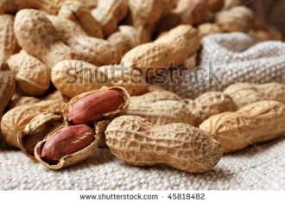
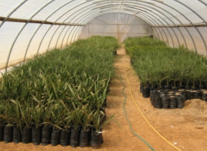
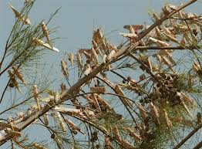
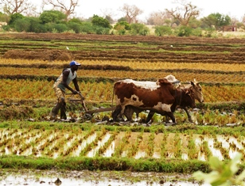
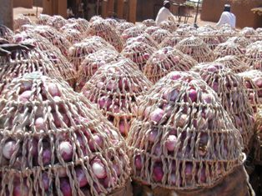
Ekonomi
Nijer halkının büyük kısmı tarımla uğraşmaktadır.

Slide 17
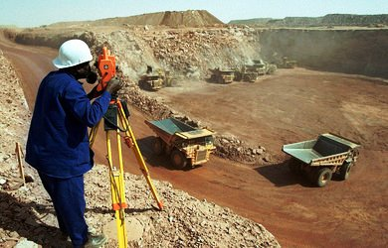
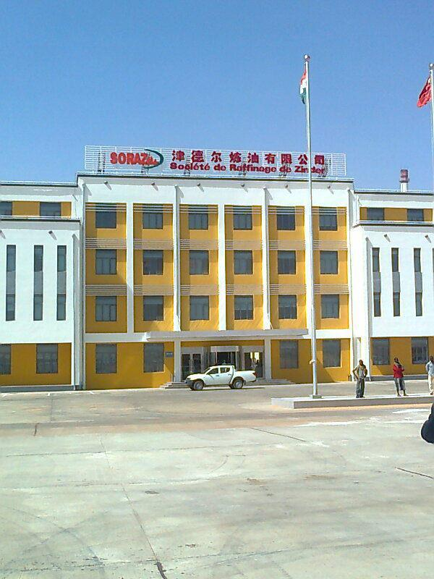
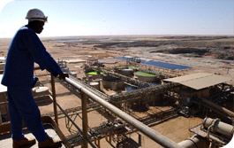
Doğal kaynakları
DOĞAL KAYNAKLAR: uranyum, kömür, demir cevheri, kalay, fosfat, altın, molibden, alçı, tuz, petrol

Slide 18
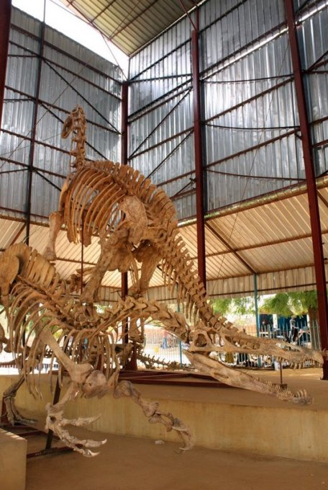
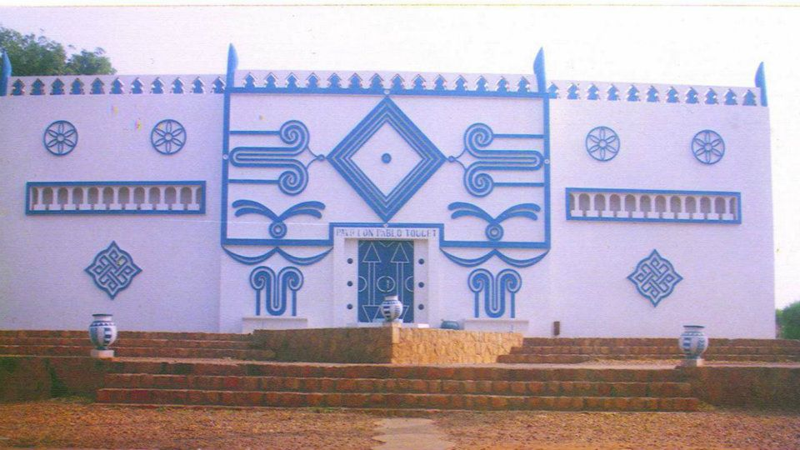
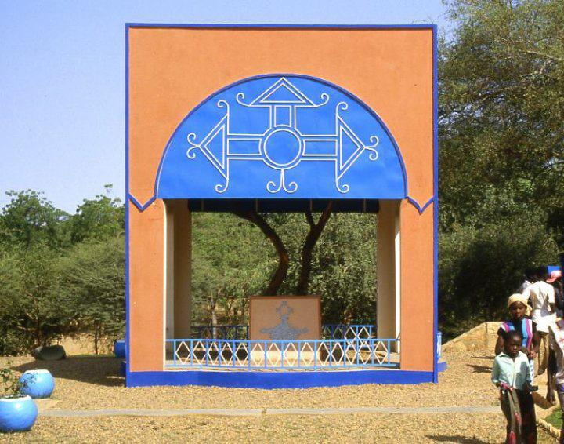
Turizm
Niamey (Boubou Hama) Müzesi

Slide 19
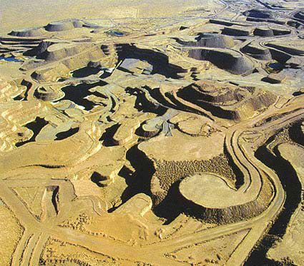
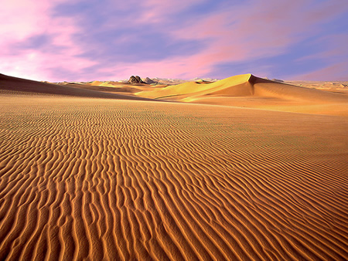
Turizm
Ténéré Çölü

Slide 20
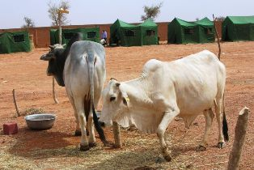
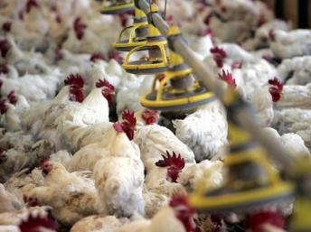
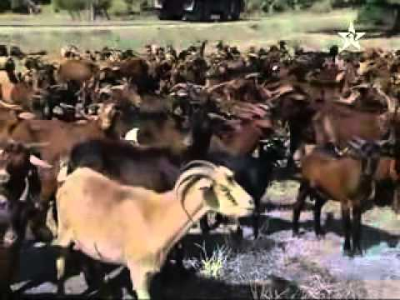
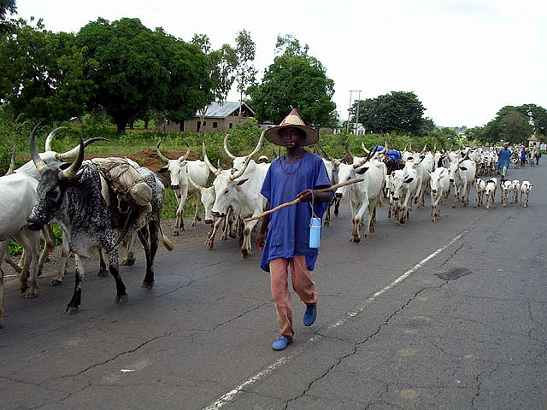
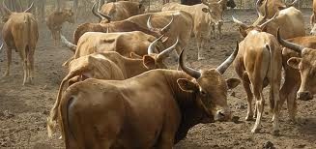
Ekonomi Hayvancılık
Nijer’in ortasında yaşayan Fulani ve Tuaregler Hayvancılıkla uğraşmaktadır.

Slide 21
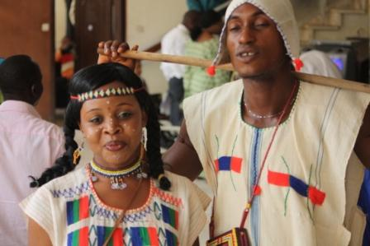
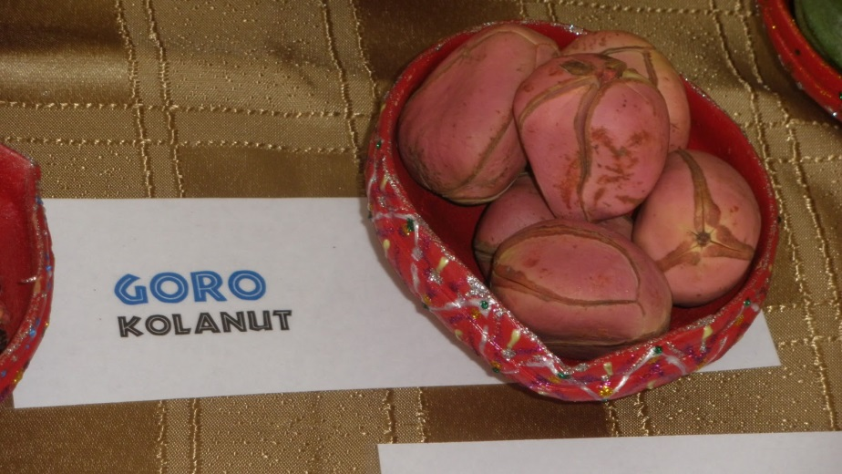
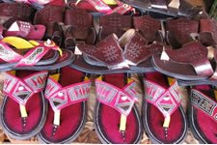
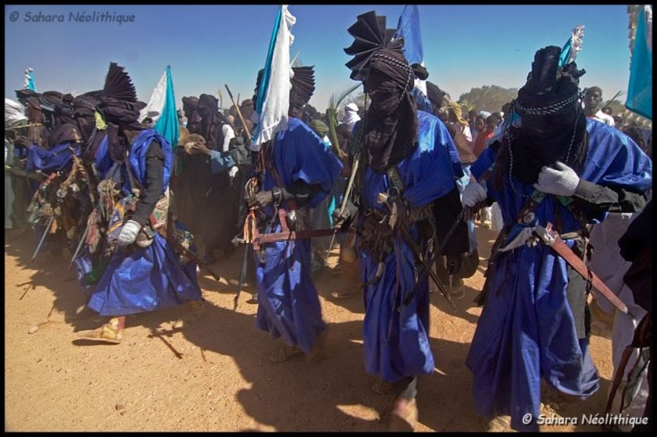
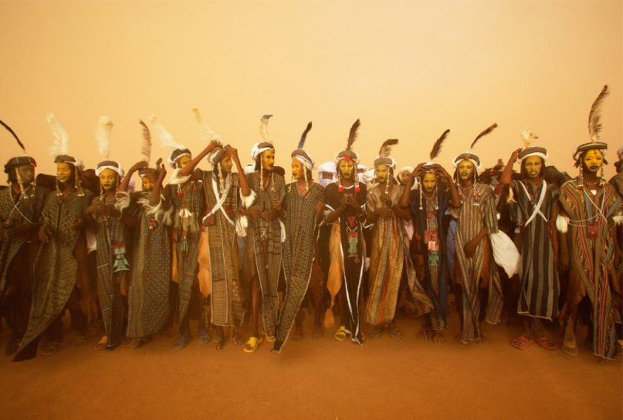
Kültür
Nijer ve Nijerya neredeyse aynı kültürleri vardır. Nijer’in kültürü islami tarihine dayalidir.

Slide 22
Kültür
Nijer’in etnik yapısı diğer ülkelerin etnik yapısından çok farklıdır. Şöyle ki Nijer’de ne kadar çok sayıda etnik grup varsa da kabileler arası faaliyetler (kabileler arası evlilik, şakalaşma ve ebeveyn ilişkileri) ve kültür alışverişler söz konusudur.
Söz konusu olan bu kabileler arası ilişkileri, Birleşmiş Milletler’in Nijer’e yönelik yayınladığı «Nijer Dünya’nın en Barış Ülkelerden biridir» ifadesi (rapor)’nin ne kadar doğru olduğunu göstermektedir.

Slide 23
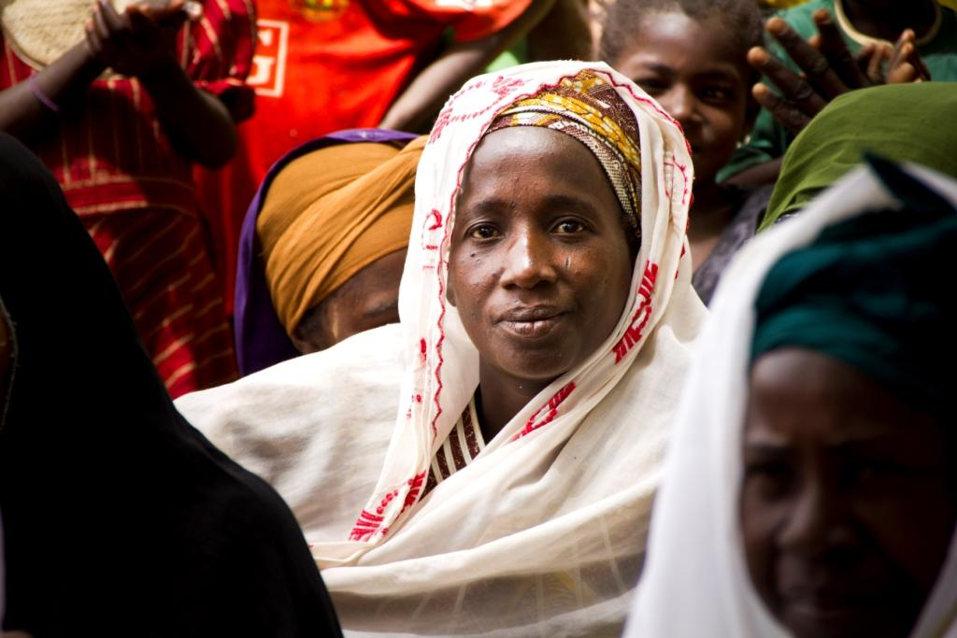
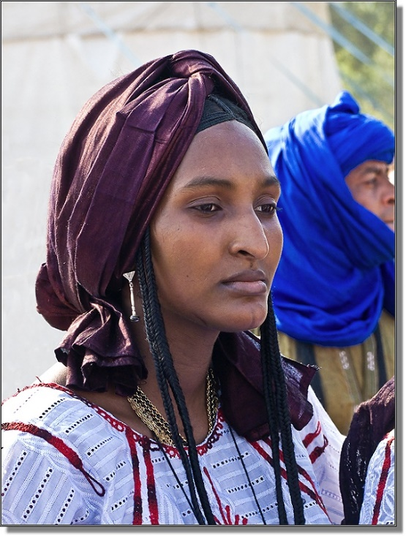
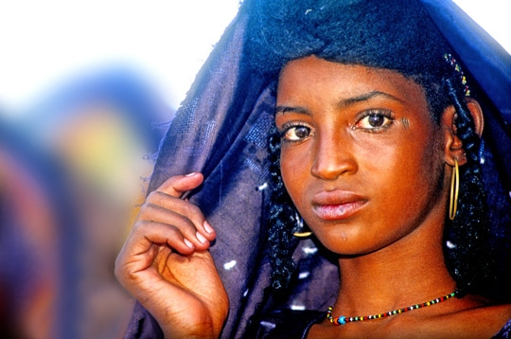
Kültür
Nijer’de Zarma, Hausa, Fulfulde, Tuareg, Beriberi (ya da Kanuri) ve diğerleri şeklinde 6 tane kabile vardır
Zarma
Tuaregler
Fulfuldeler

Slide 24
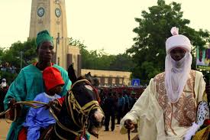
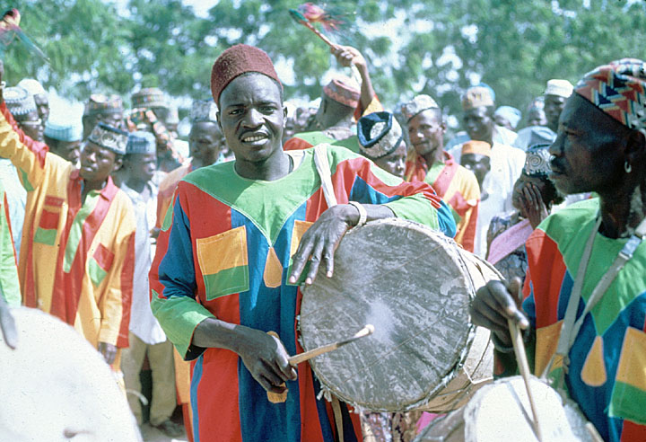
Kültür
Hausa
Kanuri

Slide 25
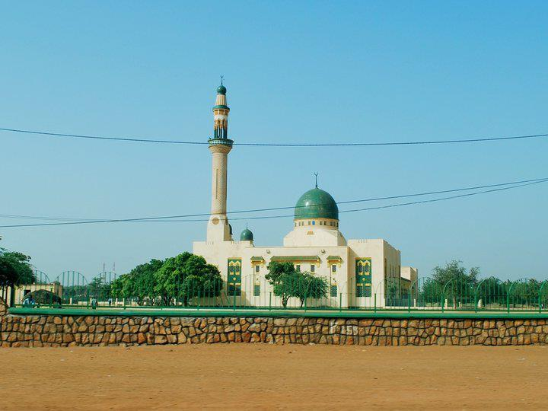
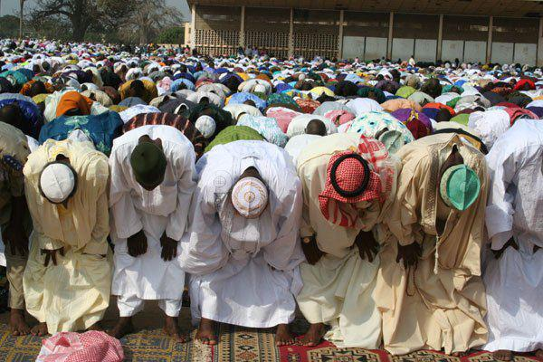
Din
Nijer %99 müsülman bir ülkedir geri kalan %1 ise hiristian ve dinlerdendir.

Slide 26
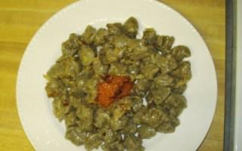
Mutfak

Slide 27
Mutfak

Slide 28
Spor
Nijer futbol konusunda tanınmış değildir. Afrika kupasında bile 2012 yılında katılabildi. Dünya box şampiyonasında çok büyük bir rol oynadı ayrıca atletizmde başarılı bir performansa sahiptir. Ana (ata) sporu ise Nijer Güreşidir.

Slide 29
Uluslararası ilişkileri
Nijer ECOWAS (Batı Afrika Ülkeleri Topluluğu)’nun üyesidir. Aynı zaman CEN-SAD ve Afrika Birliği’nin Kurucularından biridir. Nijer’in en büyük ekonomik (ticaret) partneri Nijerya ve Çin’dir. Nijer ve Nijerya’nın sınırlarında hiçbir diplomatik kontrolü yoktur.

Slide 30
Türkiye ile Nijer arasındaki ilişkileri
2012 yılında Türkiye ile Nijer arasındaki diplomatik ilişkileri her 2 ülkede büyükelçilik açılarak daha çok güçlendirilmiştir.
Bu yıl Nijer ile Türkiye arasında çok sayıda anlaşmalar imzalanmıştır.

Slide 31
Nijer Büyükelçiliği’de

Slide 32
Türkiye’deki Nijerli Öğrenciler Birliği (UENIT
Türkiye’de 19 temmuz 2010 yılında, İzmir’de 9 öğrenci tarafından kurulmuştur. Bugün UENIT’in 150’den fazla üyesi vardır.

Slide 33
KATILDIĞINIZ İÇİN ÇOK TEŞEKKÜR EDERİZ.

